Slide 1
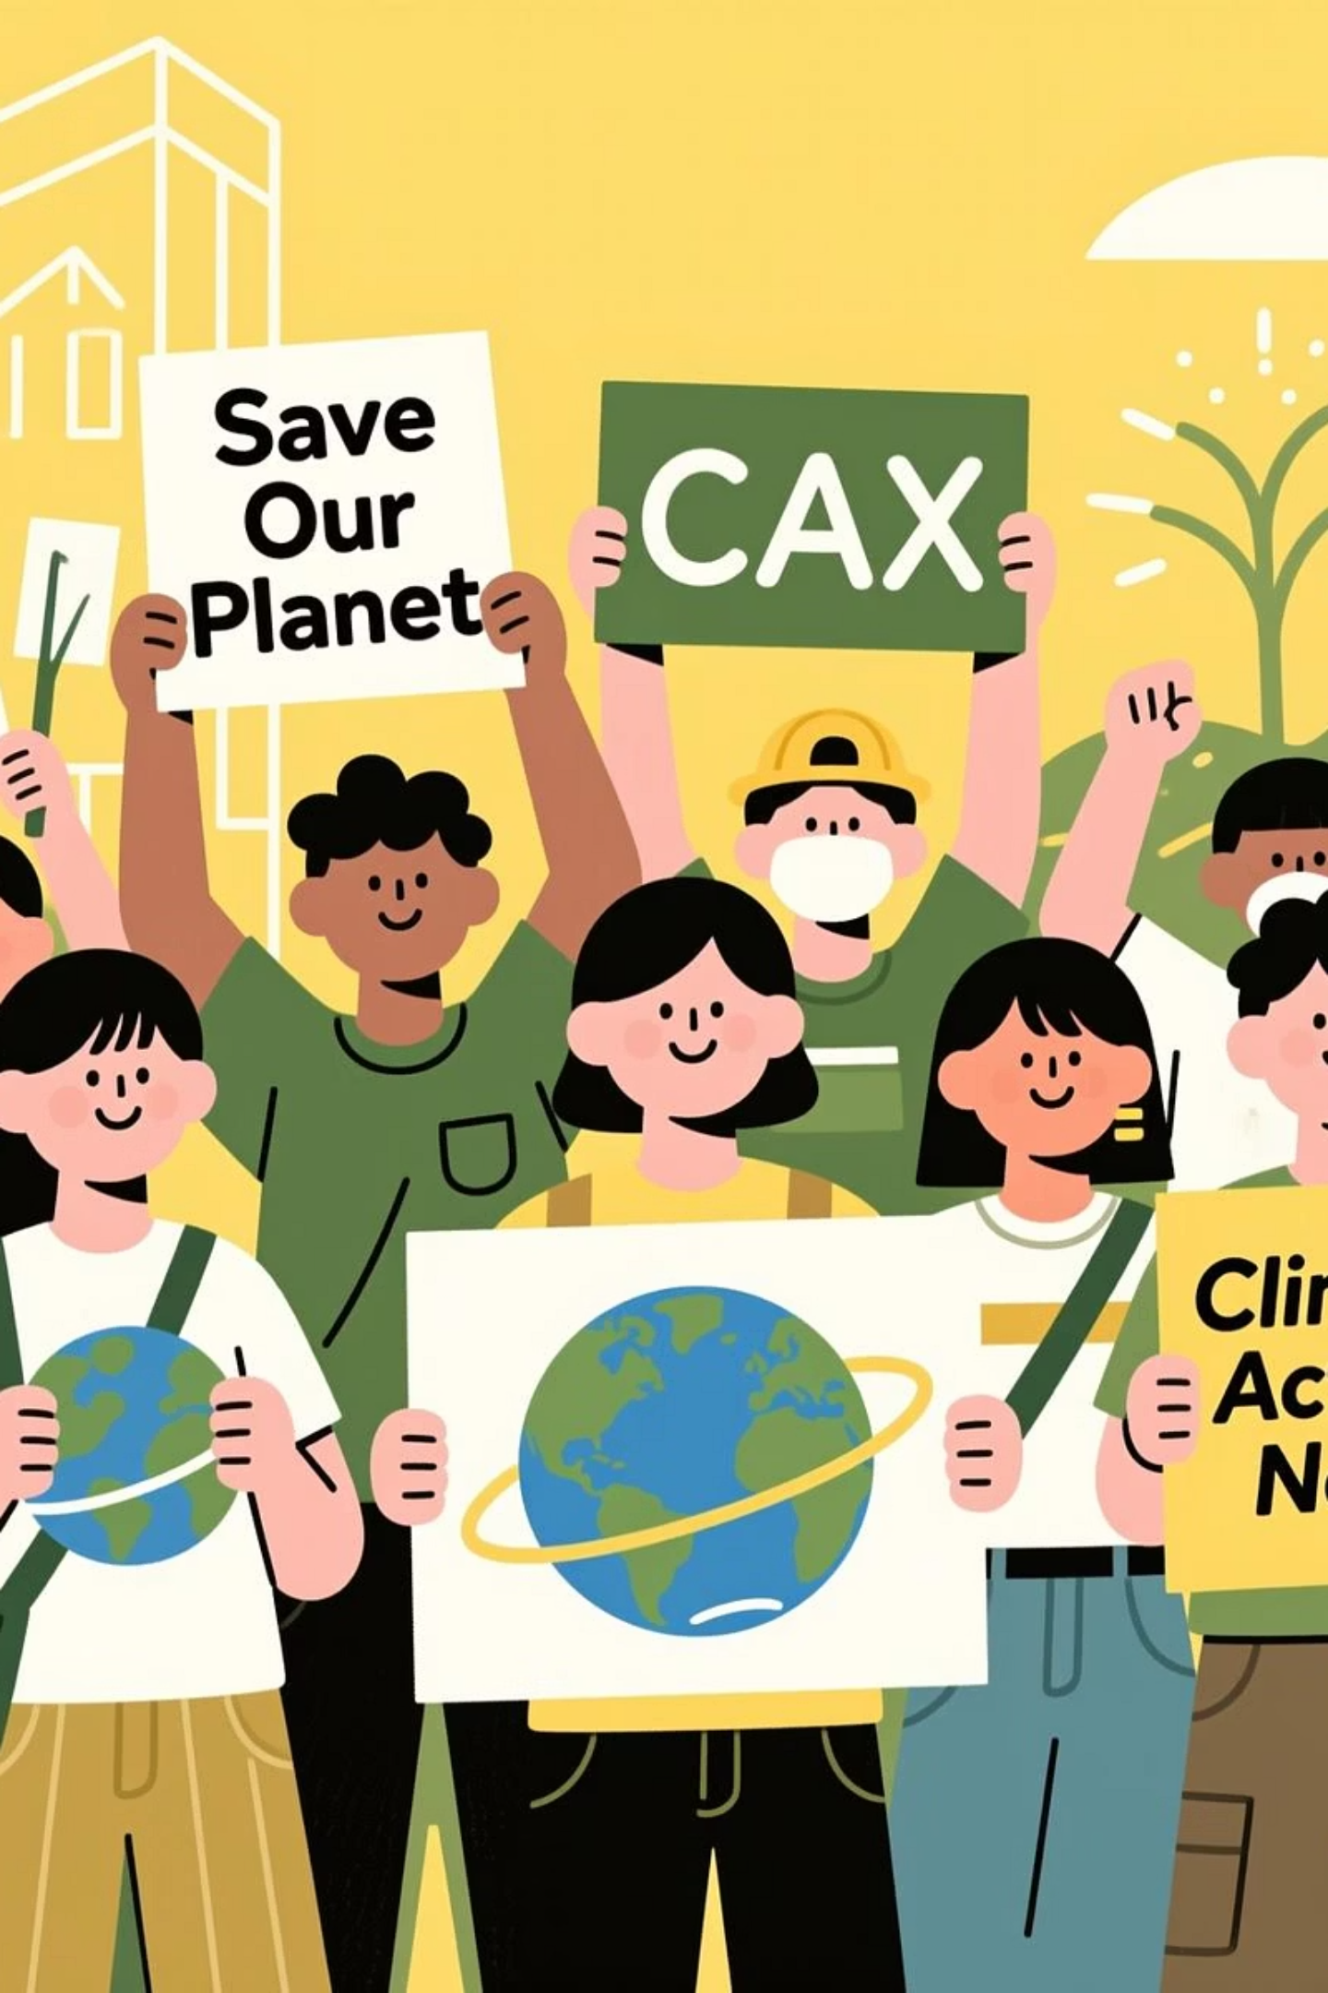
Gençlik Önerileri: İklim Krizini Önlemede Gençlerin Rolü
İklim krizi, sadece bir çevresel sorun değil; bu neslin geleceğini doğrudan etkileyen bir küresel zorluktur. Gençler, yaratıcılık, teknoloji ve idealizm ile silahlandırılmış olarak, bu krizi çözmek için benzersiz bir konumdadırlar.

Slide 2
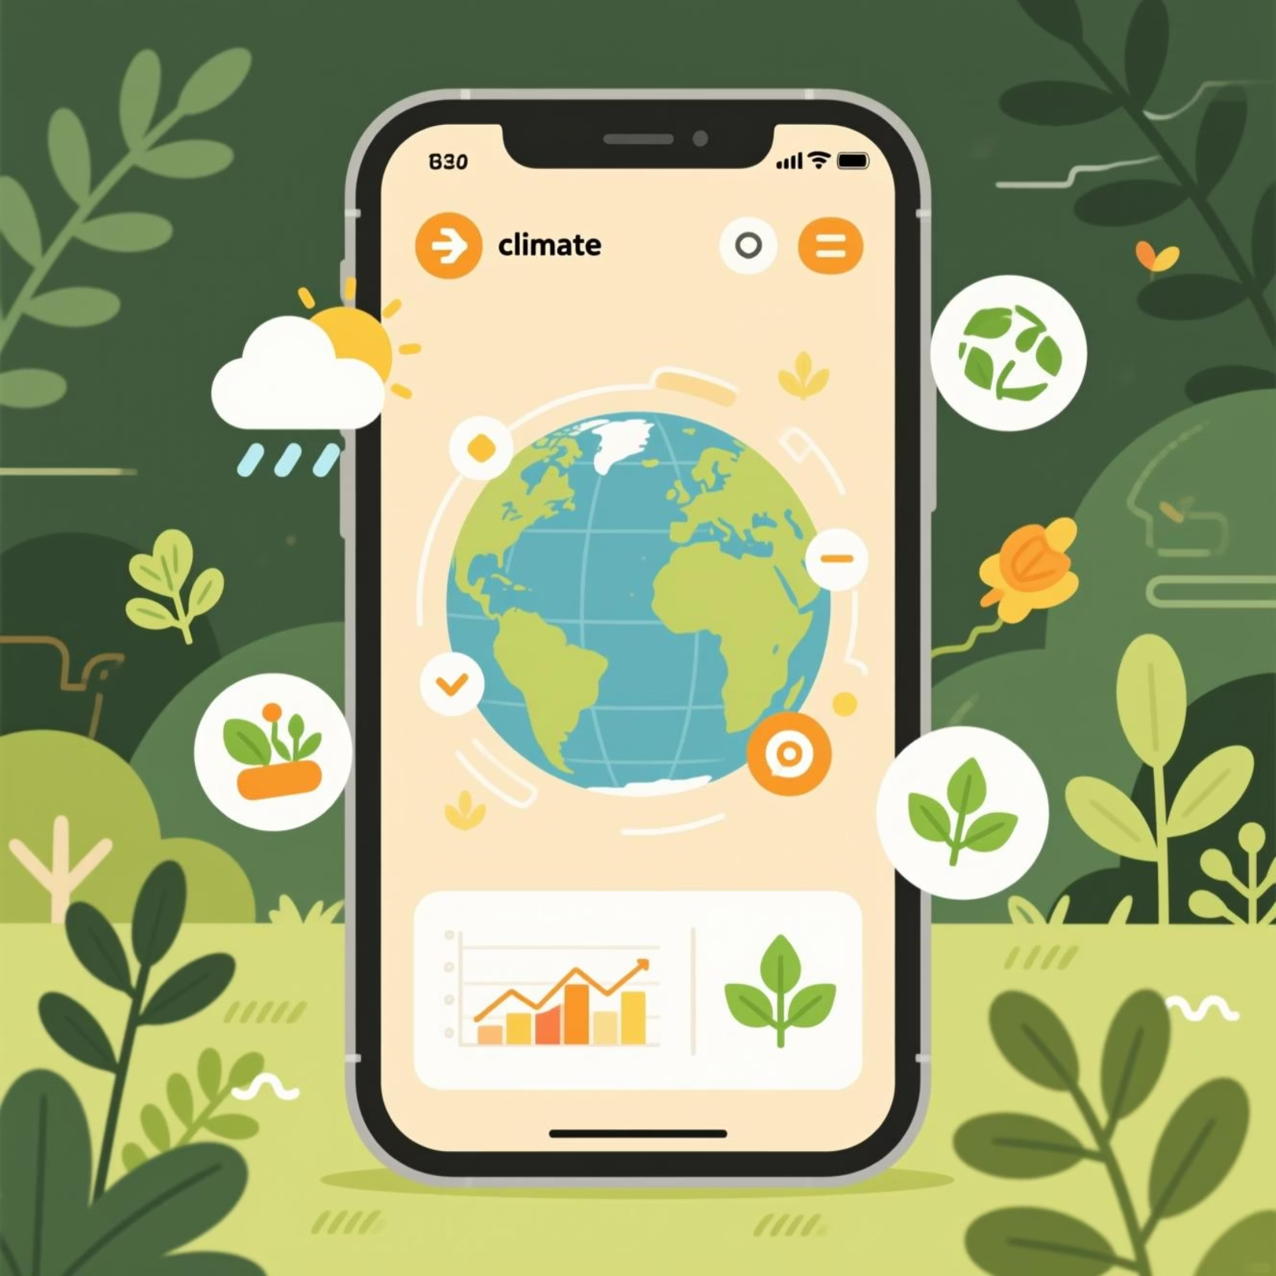
Dijital Çözümler: Oyunlaştırılmış İklim Uygulamaları
İllüdüstratif Yaklaşım
İklim krizinin karmaşık konuları, gençlerin günlük kullandığı mobil uygulamalar aracılığıyla sunulabilir. Video oyunları, bulmaca oyunları ve interaktif uygulamalar, öğrenmeyi eğlenceli ve bağlayıcı hale getirir. Bu tür uygulamalar, gençlerin iklim değişikliği hakkında bilgilenmesini sağlarken, aynı zamanda sosyal katılımı teşvik eder.
App Store ve Google Play'de erişilebilirlik
Eğlenceli gameplay ile öğrenme
Sosyal paylaşım özellikleri
Puanlama ve rozetler sistemi

Slide 3
Okullarda Çiftlik Projesi: Pratikte Öğrenme
Tarımsal Deneyim
Çevre Bilinci Geliştirme
Tarım ve Orman Bakanlığı'nın yürüttüğü okul çiftliği projeleri, gençlere doğrudan tarım ve sürdürülebilirlik deneyimi sağlar. Öğrenciler tohum ekiminden hasata kadar tüm süreci takip eder, toprak sağlığı ve biyolojik çeşitlilik hakkında pratik bilgi edinir.
Bu projeler, gençlerin doğa ile doğrudan temas kurmasına ve iklim değişikliğinin tarım üzerindeki etkisini anlamasına olanak tanır. Yerel gıda üretimine katkı sağlayarak, karbon ayak izini azaltmanın pratik yollarını öğrenirler.

Slide 4
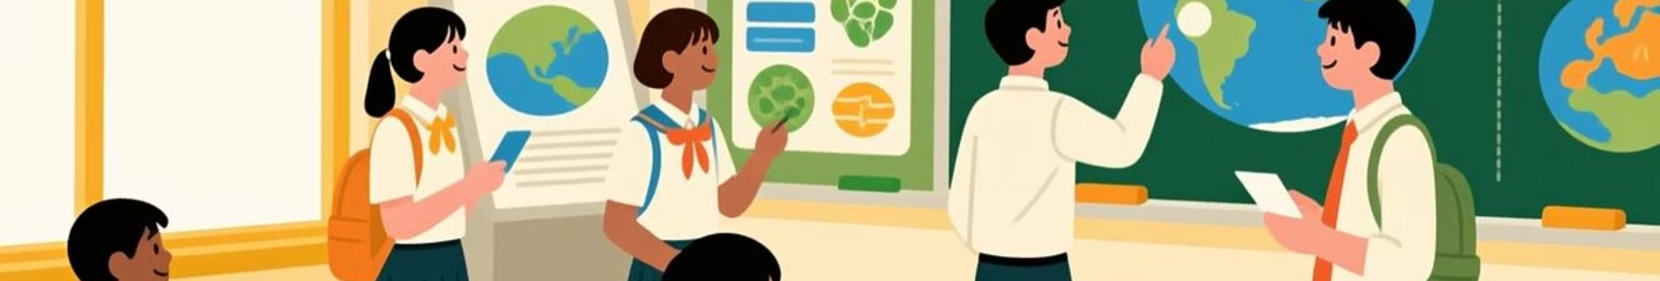
Müfredatın Dönüştürülmesi: İklim Okuryazarlığı
İklim okuryazarlığı, seçmeli bir ders olarak müfredata entegre edilmelidir. Bu derste, gençler iklim bilimi, küresel politika, ekonomi ve sosyal adalet konularını bütünlü bir şekilde öğrenirler. Böylece, iklim krizini sadece bir çevresel sorun olarak değil, karmaşık bir sosyoekonomik sistem sorunu olarak anlarlar.
İklim Bilimi
Politika ve İktisat
Sosyal Adalet
Sera gazları, sıcaklık artışı, hava akımları
Uluslararası anlaşmalar, karbon piyasaları
İklim göçü, eşitsizlikler, yoksulluk

Slide 5

Sanat ve Kültür Aracılığıyla Farkındalık
Tiyatro, müzik ve kısa film, iklim mesajını gençlerin duygularına hitap eden şekilde iletir. Yarışmalar düzenlemek, gençleri yaratıcı eylemde katılmaya teşvik eder.
1
Tiyatro Oyunları
2
Müzik Festivalleri
3
Kısa Film Yarışmaları
Çevre temasını sahneye taşıyarak, gençlere iklim değişikliğinin sosyal etkileri hakkında derin anlayış sunar.
Gençlerin sevdiği müzik ortamında iklim mesajı, daha etkili ve hatırlanabilir hale gelir.
Görsel anlatım, karmaşık iklim konularını izleyicilere erişilebilir kılarak, geniş bir kitlenin farkındalık kazanmasını sağlar.

Slide 6
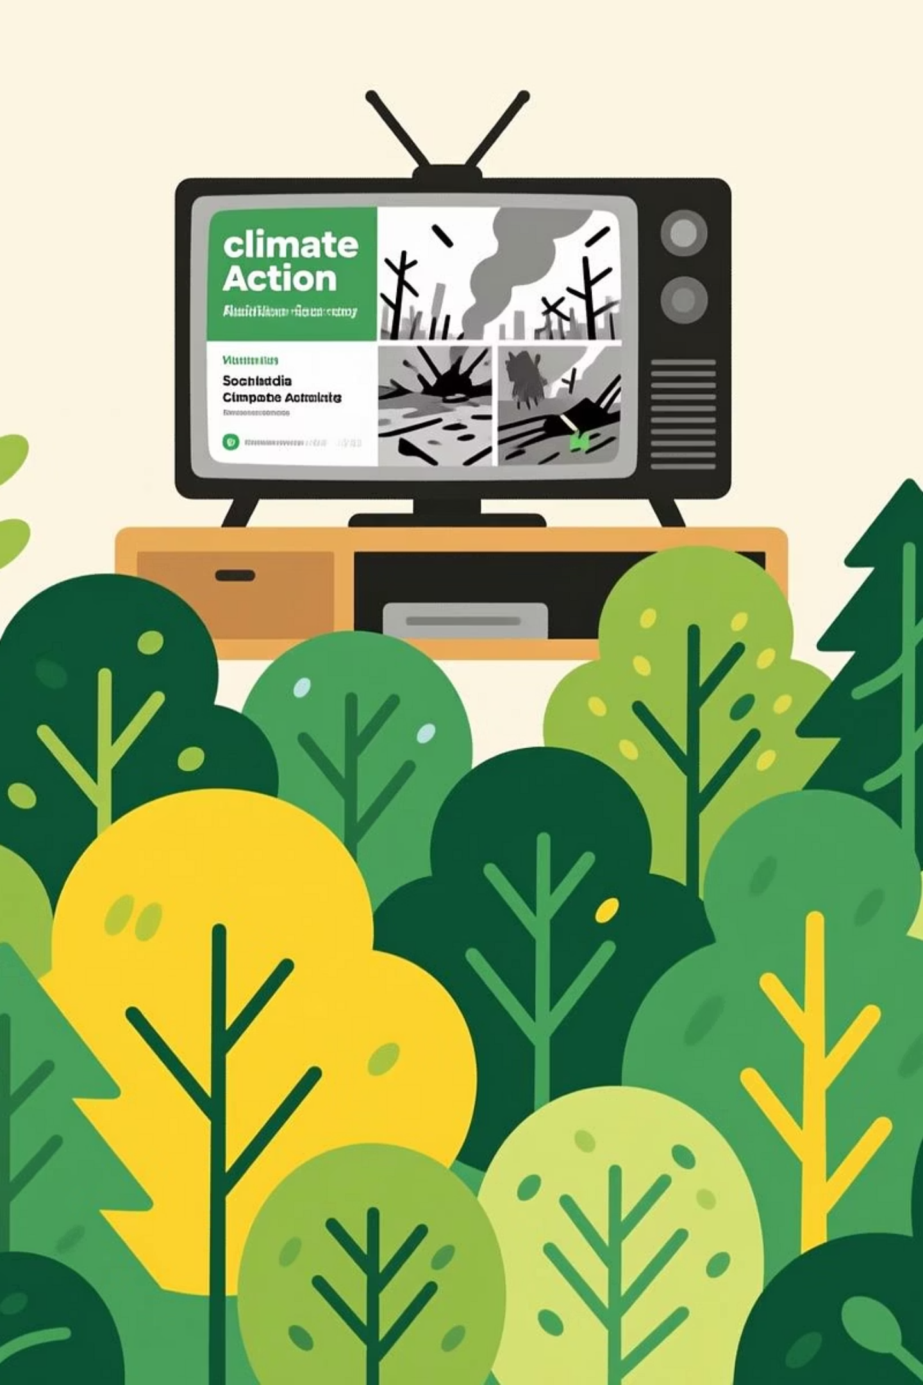
Medya Kampanyaları: Geniş Çapta Farkındalık
Sosyal Medya Stratejisi
Kamu Spotu ve TV
İnstagram, TikTok ve YouTube gibi platformlarda iklim krizine yönelik kampanyalar, gençlerin doğal ortamında yer alır. Viral içerik, milyonlarca kişiye ulaşarak, farkındalığı hızla yayar.
Göründüğü saatlerdeki kamu spotları, tüm yaşlardan insanlara iklim mesajı aktarır. Bu, ailelerin birlikte bu konuyu tartışmasını ve kolektif hareket etmesini teşvik eder.
Dönem içi hashtag kampanyaları
İnfluencer ortaklıkları
Etkileşimli challenge'lar

Slide 7



Gençlerin Karar Sürecine Katılımı: Çevre Komisyonları
Sorumluluk ve Yetkilendirme
İlham Verici Fikirler
Gençlik Örgütlenmesi
Gençlerin perspektifi, belediyelerin daha yaratıcı ve inovatif çözümler bulmasına yardımcı olur. Onlar, teknoloji ve yeni fikirler hakkında daha bilgili bir nesil olarak, belediye politikalarını modernize eder.
Gerçek karar sürecine katılma, gençleri sivil katılım konusunda yetkilendirir ve onlara sorumluluk duygusu verir. Bu, demokratik katılımın temelini oluşturur.
Belediyelerde gençlerden oluşan Çevre Komisyonları kurulmalıdır. Bu komisyonlar, yeşil alan planlaması, atık yönetimi ve ulaşım politikalarında karar sürecine doğrudan katılım sağlar.

Slide 8
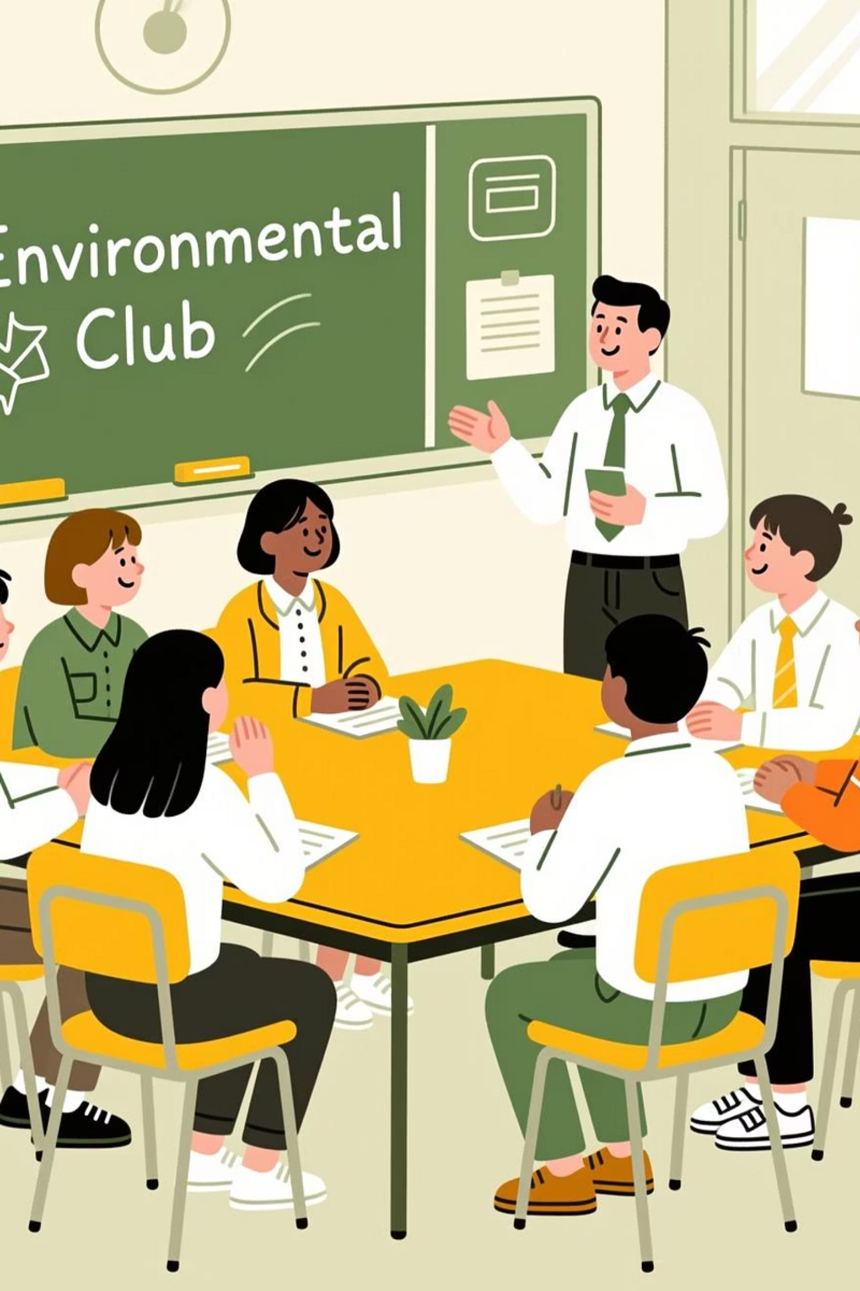



Okullarda İklim Kolu Başkanları: Öğrenci Liderliği
Her okulda İklim Kolu başkanları bulunması, öğrencilerin liderlik becerilerini geliştirirken aynı zamanda iklim eyleminin merkezine yerleştirir. Bu liderler, okul içinde ve dışında iklim projelerini koordine eder, diğer öğrencileri motive eder ve okul yönetimiyle işbirliği yaparak kurumsal politikaları etkiledikleri fikirlerdir.
Liderlik Geliştirme
Toplum Oluşturma
Proje Yönetimi

Slide 9












Yeşil Vizyon: Geleceğin Yeşil Liderleri Programı
Okullarda ve üniversitelerde kapsamlı "Yeşil Vizyon" programı, gençleri çok yönlü iklim liderlerine dönüştürür. Bu program, teknik beceriler, girişimcilik ruhu ve sosyal sorumluluk bilincini bir araya getirir.
İklim Girişimciliği
Sıfır Karbon Kampüsleri
Gençler, iklim sorunlarına yönelik özgün iş fikrileri geliştirirler ve bunları yürürlüğe kokarlar.
Okul ve üniversitelerin karbon ayak izi azaltılarak, yeşil bir kurum ortamı oluşturulur.
Yeşil Mentorlük ve Danışmanlık
Yeşil Ulaşım
Deneyimli profesyoneller, gençlere rehberlik ederek onların iklim projelerini başarıya taşımalarına yardımcı olur.
Bisiklet yolları, elektrikli otobüsler ve toplu taşıma gibi çevre dostu ulaşım seçenekleri desteklenir.
Dijital İklim Platformları
Yeşil Kariyer Programı
Teknoloji kullanarak, iklim verisi ve eylemler hakkında bilgi paylaşan platformlar geliştirilir.
Gençler, iklim ve çevre sektöründe kariyer yapmanın yollarını öğrenirler ve mentorluk alırlar.

Slide 10
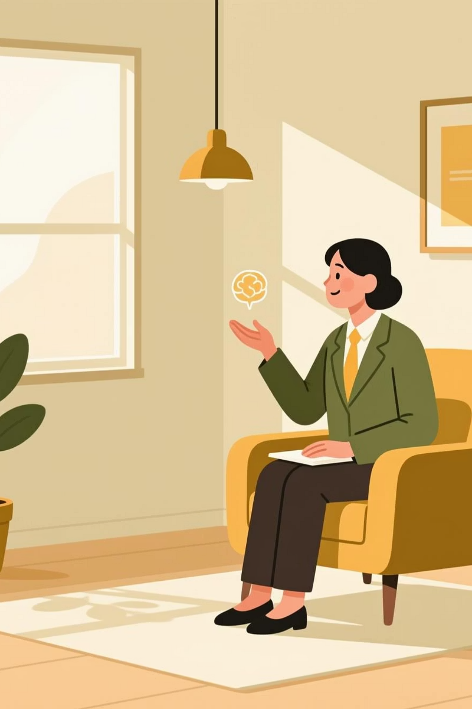
Yeşil Danışmanlık: İklim Kaygısını Giderme
İklim krizi, gençlerde yaygın bir şekilde kaygı ve çaresizlik hissiyatı yaratır. Bu "iklim anksiyetesi" gerçek ve ciddi bir sorun olup, zihinsel sağlığı olumsuz etkiler. Okullarda ve üniversitelerde, iklim konusunda eğitilmiş danışmanlar tarafından sağlanan "Yeşil Danışmanlık" programı, gençlerin kaygılarını anlamlı eylemle dönüştürmelerine yardımcı olur.
Psikolojik Destek
Eylem Tabanlı Çözüm
Kaygı ve depresyon belirtilerini tanıyan, travma-bilgili müdahaleler sunulur.
Danışmanlar, gençlerin kaygılarını yapıcı iklim eylemine dönüştürmelerine rehberlik eder.
Topluluk ve Dayanışma
Grup danışmanlığı, gençlerin kendileri gibi düşünen insanlarla bağlanmasını sağlar, yalnızlık hissini azaltır.
Sonuç: Gençler, iklim krizinin sadece kurbanları değil, çözümü yaratacak nesildirler. Eğer onları uygun araçlar, bilgi ve destek ile donatırsak, yeşil bir Türkiye ve yeşil bir dünya inşa etmeleri mümkündür.

